Slide 1
Web应用开发
任课教师：何晓玉
院系：计算机科学与技术学院
邮箱：hexiaoyv@zstu.edu.cn

Slide 2
第06章
JSP和Servlet

Slide 3
前言
前端Web开发
HTML、CSS、JavaScript
Vue、Element、Nginx
浏览器
前端服务器
后端服务器
数据库服务器
前端程序
Java程序
请求
后端Web开发
响应
JSP、Servlet
Spring
IoC
AOP
持久化
MySQL
Mybatis
网络协议
请求
请求
响应
响应

Slide 4

1
Maven
2
JSP
3
Servlet

Slide 5

01
Maven

Slide 6
Maven
Maven是Apache旗下的一个开源项目，是一款用于管理和构建java项目的工具。
依赖管理
统一项目结构
项目构建
方便快捷的管理项目依赖的资源(jar包)，避免版本冲突问题
标准跨平台（Linux、Windows、MacOS）的自动化项目构建方式
提供标准、统一的项目结构
01
02
03

Slide 7
Maven
Maven是Apache旗下的一个开源项目，是一款用于管理和构建java项目的工具。
<dependency> <groupId>org.springframework.boot</groupId> <artifactId>spring-boot-dependencies</artifactId> <version>2.2.13.RELEASE</version> <type>pom</type> <scope>import</scope> </dependency> <dependency> <groupId>com.alibaba</groupId> <artifactId>druid-spring-boot-starter</artifactId> <version>1.2.4</version> </dependency> <dependency> <groupId>com.github.pagehelper</groupId> <artifactId>pagehelper-spring-boot-starter</artifactId> <version>1.3.0</version> </dependency>
依赖管理
方便快捷的管理项目依赖的资源(jar包)，避免版本冲突问题
01

Slide 8

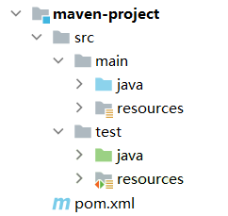



Maven
Maven是Apache旗下的一个开源项目，是一款用于管理和构建java项目的工具。
统一项目结构
实际项目资源
java源代码目录
提供标准、统一的项目结构
统一结构
配置文件目录
测试项目资源
02
项目配置文件

Slide 9
Maven
Maven是Apache旗下的一个开源项目，是一款用于管理和构建java项目的工具。
项目构建
清理
编译
标准跨平台（Linux、Windows、MacOS）的自动化项目构建方式
测试
打包
发布
03

Slide 10

Maven
介绍
A
B
本地仓库
中央仓库
项目对象模型
（POM）
依赖管理模型
（Dependency）
pom.xml
A
B
构建生命周期/阶段
Build lifecycle & phases
远程仓库
(私服)
插件
插件
插件
插件
插件
B
仓库：用于存储资源，管理各种jar包。
本地仓库：自己计算机上的一个目录。
中央仓库：由Maven团队维护的全球唯一的。 仓库地址：https://repo1.maven.org/maven2/
远程仓库(私服)：一般由公司团队搭建的私有仓库。

Slide 11
Maven
Maven是Apache旗下的一个开源项目，是一款用于管理和构建java项目的工具。
安装步骤：
解压 apache-maven-3.9.5-bin.zip 。
配置本地仓库：修改 conf/settings.xml 中的 <localRepository> 为一个指定目录。
配置阿里云私服：修改 conf/settings.xml 中的 <mirrors>标签，为其添加如下子标签：
4. 配置环境变量: MAVEN_HOME 为maven的解压目录，并将其bin目录加入PATH环境变量。
<localRepository> D:\Program Files\apache-maven-3.9.5\mvn_repo </localRepository>
<mirror>
<id>alimaven</id>
<name>aliyun maven</name>
<url>http://maven.aliyun.com/nexus/content/groups/public/</url>
<mirrorOf>central</mirrorOf>
</mirror>

Slide 12
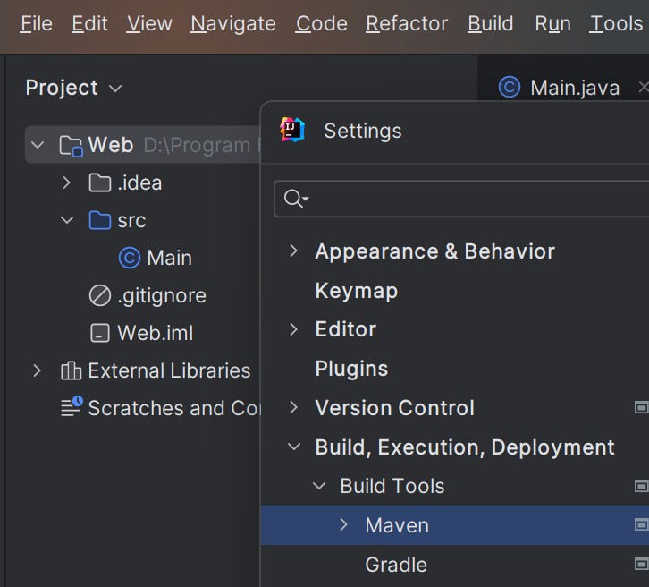
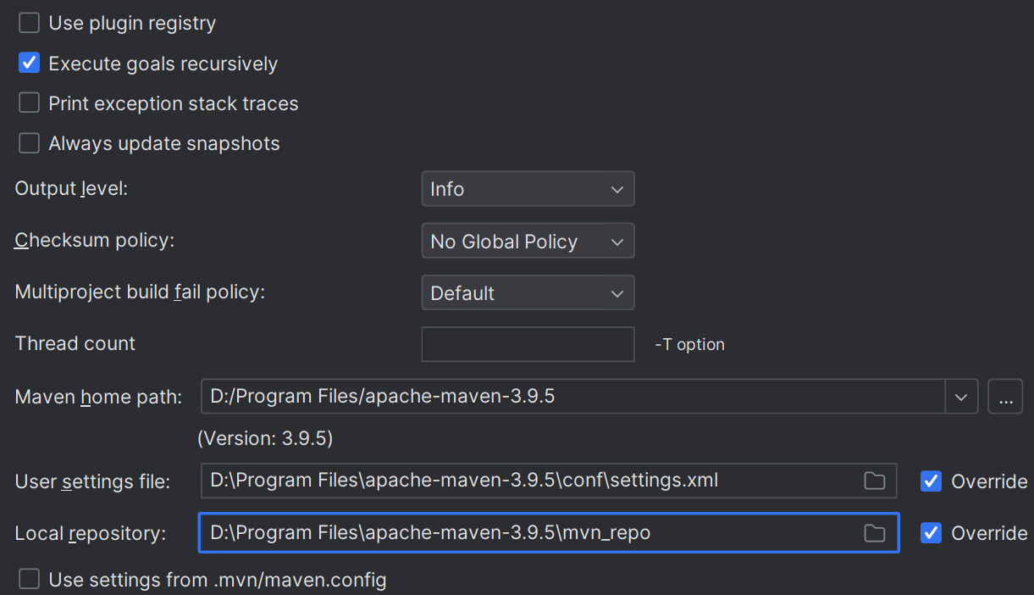
Maven
配置Maven环境(当前工程)
选择 IDEA中 File --> Settings --> Build,Execution,Deployment --> Build Tools --> Maven
设置 IDEA 使用本地安装的 Maven，并修改配置文件及本地仓库路径

Slide 13
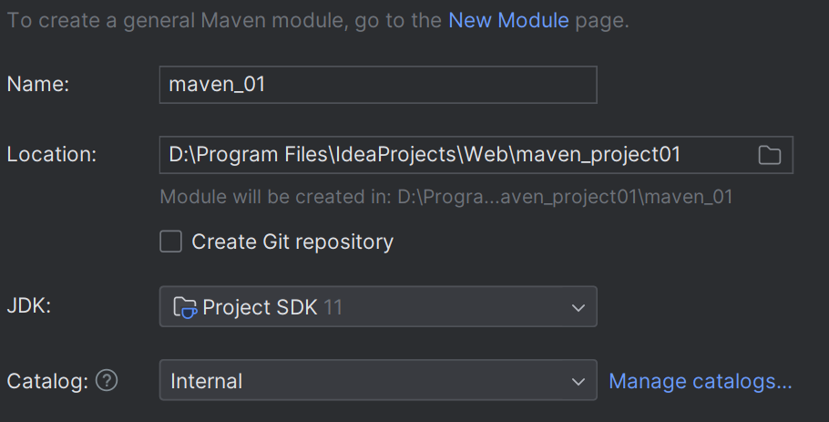
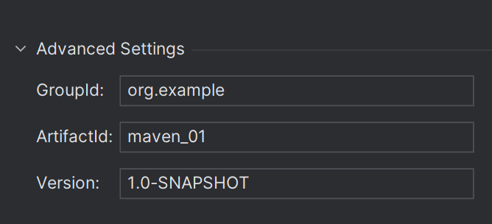
Maven
IDEA 创建 Maven 项目
创建模块，选择Maven，点击Next
填写模块名称，坐标信息，点击finish，创建完成
编写 HelloWorld，并运行

Slide 14
02
JSP

Slide 15
JSP-介绍
JSP全名是Java Server Pages，即Java服务器页面。它是Servlet更高级别的扩展。在JSP文件中，HTML代码与Java代码共同存在，其中，HTML代码用来实现网页中静态内容的显示，Java代码用来实现网页中动态内容的显示。最终，JSP文件会通过Web服务器的Web容器编译成一个Servlet，用来处理各种请求。

Slide 16
JSP-介绍
JSP特征
01 跨平台
基于Java语言的，使用JSP开发的Web应用是跨平台的，可以应用于不同的系统中，符合了Java语言“一次编译，到处运行”的特点。
02 业务代码相分离
可实现界面与应用程序的分离开发。在HTML设计中，使用JSP标签和脚本动态生成页面上的内容。在服务器端，JSP容器负责解析JSP标签和脚本程序，生成所请求的内容，并将执行结果以HTML页面的形式返回给浏览器。
JSP中可以使用JavaBean编写业务组件，即用一个JavaBean封装业务处理代码或者作为一个数据存储模型，在JSP页面中，甚至在整个项目中，都可以重复使用这个JavaBean。
。
03 组件重用
预编译就是在用户第一次通过浏览器访问JSP页面时，服务器将对JSP页面代码进行编译，并且仅执行一次编译。。
04 预编译

Slide 17

JSP-页面构成
JSP页面可以包括指令标识、HTML代码、JavaScript代码、嵌入的Java代码、注释和JSP动作标识等内容。
STEP 01
指令标识
<%@ page contentType="text/html;charset=UTF-8" language="java" %>
<%@ page import="java.util.Date" %>
<%@ page import="java.text.SimpleDateFormat" %>
<html>
<head>
<title>JSP页面---显示系统时间</title>
</head>
<body>
<%
Date date = new Date();
SimpleDateFormat df = new SimpleDateFormat("yyyy-MM-dd HH:mm:ss");
String today =df.format(date);
%>
当前时间：<%=today%>
</body>
</html>
HTML代码
Java代码

Slide 18
JSP-页面构成
脚本元素
JSP脚本元素是指嵌套在“<%”和“%>”之中的一条或多条Java程序代码。通过JSP脚本元素可以将Java代码嵌入HTML页面中，所有可执行的Java代码，都可以通过JSP脚本执行。
JSP脚本元素主要包含如下三种类型：
（1）JSP Scriptlets 。
（2）声明标识 。
（3）JSP表达式。

Slide 19
JSP-页面构成
脚本元素 - JSP Scriptlets
JSP Scriptlets 是一段代码片段。所谓代码片段，就是在JSP页面中嵌入的Java代码或脚本代码。代码片段将在页面请求的处理期间被执行，通过Java代码可以定义变量或流程控制语句等；而脚本代码可以应用JSP的内置对象在页面输出内容、处理请求和访问session会话等。JSP Scriptlets的语法格式如下所示：
<%@ page contentType="text/html;charset=UTF-8" language="java" %>
<html>
<head>
<title>JSP Scriptlets</title>
</head>
<body>
<%
int a = 1, b = 2; //定义两个变量a,b
out.println(a+b);
%>
</body>
</html>
<%
java 代码（变量、方法、表达式等）
%>

Slide 20
JSP-页面构成
脚本元素 - 声明标识
在JSP Scriptlets中可以进行属性的定义，也可以输出内容，但是它不可以进行方法的定义。如果想在脚本元素中定义方法，可以使用声明标识。声明标识用于在JSP页面中定义全局变量或方法，它以“<%!”开始，以“%>”结束。通过声明标识定义的变量和方法可以被整个JSP页面访问，所以通常使用该标识定义整个JSP页面需要引用的变量或方法。
声明标识的语法格式如下所示：
<%@ page contentType="text/html;charset=UTF-8" language="java" %>
<html>
<head>
<title>JSP声明语句</title>
</head>
<%!
public int print() { //定义print方法
int a = 1, b = 2; //定义两个变量a,b
return a+b;
}
%>
<body>
<br />
<%
out.println(print());//调用print()方法，输出其返回值
%>
</body>
</html>
<%!
定义变量或方法等
%>

Slide 21
JSP-页面构成
脚本元素 - JSP表达式
JSP表达式（expression）用于向页面输出信息，它以“<%=”开始，以“%>”结束，其基本的语法格式如下所示：
<%@ page contentType="text/html;charset=UTF-8" language="java" %>
<html>
<head>
<title>JSP Scriptlets</title>
</head>
<%!
int a = 1, b = 2; //定义两个变量a,b
%>
<body>
<%=a+b %> <br />
</body>
</html>
<%= expression %>
上述语法格式中，参数expression可以是任何Java语言的完整表达式，该表达式的最终运算结果将被转换成一个字符串。

Slide 22
JSP-页面构成
注释
带有JSP表达式的注释—单行注释
在JSP页面中可以嵌入代码片段，在代码片段中也可以加入注释。代码片段中的注释同Java的注释相同，其中单行注释以“//”开头，后面接注释内容，其语法格式如下：
带有JSP表达式的注释
隐藏注释
动态注释
//注释内容

Slide 23
JSP-页面构成
带有JSP表达式的注释—多行注释
多行注释以“/*”开头，以“*/”结束。在这个标识中间的内容为注释内容，并且注释内容可以换行。其语法格式如下：
/*
注释内容1
注释内容2
......
*/
为了程序的美观，习惯上在每行注释内容的前面加上一个“*”，格式如下所示：
/*
* 注释内容1
* 注释内容2
* ......
*/

Slide 24
JSP-页面构成
带有JSP表达式的注释—提示文档注释
提示文档注释在被Javadoc文档工具生成文档时读取，文档是对代码结构和功能的描述。其语法格式如下：
/**
提示信息1
提示信息2
......
*/
同多行注释一样，为了程序的美观，习惯上在每行注释内容的前面加上一个“*”，格式如下所示：
/**
* 提示信息1
* 提示信息2
* ......
*/

Slide 25
JSP-页面构成
隐藏注释
在文档中添加的HTML注释虽然在浏览器页面中不显示，但是可以通过查看源代码的方式看到这些注释信息。所以严格来说，这些注释是不安全的。为此，JSP提供了隐藏注释，隐藏注释不仅在浏览器页面中看不到，在查看HTML源代码时也看不到，所以隐藏注释有着较高的安全性。
隐藏注释的语法格式如下：
<%@ page contentType="text/html;charset=UTF-8" language="java" %>
<html>
<head>
<meta http-equiv="Content-Type" content="text/html; charset=UTF-8">
<title>JSP注释</title>
</head>
<body>
<!-- 这个是HTML注释 -->
<%-- 这个是JSP注释 --%>
</body>
</html>
<%-- 注释内容 --%>

Slide 26
JSP-页面构成
动态注释
由于HTML注释对JSP嵌入的代码不起作用，因此可以利用它们的组合构成动态的HTML注释文本。
<%@ page contentType="text/html;charset=UTF-8" language="java" %>
<%@ page import="java.util.Date" %>
<html>
<head>
<meta charset="UTF-8">
<title>动态注释</title>
</head>
<body>
<!-- <%=new Date()%> -->
</body>
</html>

Slide 27
JSP-指令
指令 - page指令的格式
在JSP页面中，经常需要对页面的某些特性进行描述，例如，页面的编码方式，JSP页面采用的语言等，这些特性的描述可以通过page指令实现。page指令的具体语法格式如下所示：
<%@ page 属性名1= "属性值1" 属性名2= "属性值2" ...%>
page用于声明指令名称，属性用来指定JSP页面的某些特性。page指令还提供了一系列与JSP页面相关的属性。

Slide 28
JSP-指令
指令 - page指令的格式
属性名称 | 取值范围 | 描述
language | java | 指定JSP页面所用的脚本语言，默认为Java
import | 任何包名、类名 | 指定在JSP页面翻译成的Servlet源文件中导入的包或类。import是唯一可以声明多次的page指令属性。可以引用多个类，中间用逗号隔开
session | true、false | 指定该JSP内是否内置Session对象，如果为true，则说明内置Session对象，可以直接使用，否则没有内置Session对象。默认情况下，session属性的值为true。注意，JSP 容器自动导入以下4个包：java.lang.*、javax.servlet.*、javax.servlet.jsp.*、javax.servlet.http.*
isErrorPage | true、false | 指定该页面是否为错误处理页面，如果为true，则该JSP内置有一个Exception对象的exception，可直接使用。默认情况下，isErrorPage的值为false
errorPage | 某个JSP页面的相对路径 | 指定一个错误页面，如果该JSP程序抛出一个未捕捉的异常，则转到errorPage指定的页面。errorPage指定页面的isErrorPage属性为true，且内置的exception对象为未捕捉的异常
contentType | 有效的文档类型 | 指定当前JSP页面的MIME类型和字符编码，例如：HTML格式为text/html、纯文本格式为text/plain、JPG图像为image/jpeg
pageEnCoding | 当前页面 | 指定页面编码格式

Slide 29
JSP-指令
指令 - page指令的格式
page指令的常见属性中除了import属性外，其他的属性都只能出现一次，否则会编译失败。下面列举两个使用page指令的示例：
<%@ page language="java" contentType="text/html; charset=UTF-8"
pageEncoding="UTF-8"%>
<%@ page import="java.awt.*" %>
<%@ page import="java.util.*","java.awt.*"%>
上面代码中使用了page指令的language、contentType、pageEncoding和import属性。需要注意的是，page指令对整个页面都有效，而与其书写的位置无关，但是习惯上把page指令写在JSP页面的最前面。

Slide 30
JSP-指令
指令 - include指令的格式
在实际开发时，有时需要在JSP页面中包含另一个JSP页面，这时，可以通过include指令实现，include指令的具体语法格式如下所示：
<%@ include file="被包含的文件地址"%>
include指令只有一个file属性，用于指定要包含文件的路径。需要注意的是，插入文件的路径一般不以“/”开头，而是使用相对路径。

Slide 31
JSP-指令
指令 - include指令的格式
<%@ page language="java" contentType="text/html; charset=UTF-8"%>
<%@ page import="java.util.Date" %>
<%@ page import="java.text.SimpleDateFormat" %>
<html>
<head><title>date</title>
</head>
<body>
当前时间是：
<%
Date date = new Date();
SimpleDateFormat df = new SimpleDateFormat(
"yyyy-MM-dd HH:mm:ss");
String today =df.format(date);
out.println(today);
%>
</body>
</html>
<%@ page language="java" contentType="text/html; charset=UTF-8"%>
<html>
<head><title>date</title>
</head>
<body>
<%@ include file=“date.jsp” %>
</body>
</html>

Slide 32
JSP-指令
指令 - include指令的格式
关于include指令的具体应用，有很多问题需要注意，下面介绍几个常见的问题。
（1）被引入的文件必须遵循JSP语法，其中的内容可以包含静态HTML、JSP脚本元素和JSP指令等普通JSP页面所具有的一切内容。
（2）除了指令元素之外，被引入的文件中的其他元素都被转换成相应的Java源代码，然后插入进当前JSP页面所翻译成的Servlet源文件中，插入位置与include指令在当前JSP页面中的位置保持一致。
（3）file属性的设置值必须使用相对路径，如果以“/”开头，表示相对于当前Web应用程序的根目录（注意不是站点根目录）；否则，表示相对于当前文件。需要注意的是，这里的file属性指定的相对路径是相对于文件（file），而不是相对于页面（page）。
（4）在应用include指令进行文件包含时，为了使整个页面的层次结构不发生冲突，建议在被包含页面中将<html>，<body>等标签删除，因为在包含页面的文件中已经指定了这些标签。

Slide 33
JSP-指令
指令 - taglib指令的格式
在JSP文件中，可以通过taglib指令标识该页面中所使用的标签库，同时引用标签库，并指定标签的前缀。在页面中引用标签库后，就可以通过前缀来引用标签库中的标签。taglib指令的具体语法格式如下：
<%@ taglib prefix="tagPrefix" uri="tagURI" %>
prefix：用于指定标签的前缀，该前缀不能命名为jsp、jspx、java、sun、servlet和sunw。
uri：用于指定标签库文件的存放位置。
在页面中引用JSTL中的核心标签库，示例代码如下：
<%@ taglib prefix="c" uri="http://java.sun.com/jsp/jstl/core" %>

Slide 34
JSP-动作元素
<jsp:include>动作元素的格式
在JSP页面中，<jsp:include>动作元素用于向当前页面引入其他的文件，被引入的文件可以是动态文件，也可以是静态文件。<jsp:include>动作元素的具体语法格式如下所示：
<jsp:include page="URL" flush="true|false" />
page：用于指定被引入文件的相对路径。例如，指定属性值为top.jsp，则表示将当前JSP文件相同文件夹下的top.jsp文件引入到当前JSP页面中。
flush：用于指定是否将当前页面的输出内容刷新到客户端，默认情况下，flush属性的值为false。

Slide 35
JSP-动作元素
<jsp:include>和include
使用include指令时，被包含的文件内容会原封不动地插入到包含页中，然后JSP编译器再将合成后的文件最终编译成一个Java文件；
<jsp:include>包含的原理是将被包含页面编译处理后的结果包含在当前页面中。

Slide 36
JSP-常用对象
在JSP页面中，有一些对象需要频繁使用，如果每次都重新创建这些对象则会非常麻烦。JSP2.0规范中提供了9个内置对象，它们是JSP默认创建的，可以直接在JSP页面中使用。
名称 | 类型 | 描述
out | javax.servlet.jspJspWriter | 用于页面输出
request | javax.servlet.http.HttpServletRequest | 得到用户请求信息
response | javax.servlet.http.HttpServletResponse | 服务器向客户端的回应信息
config | javax.servlet.ServletConfig | 服务器配置，可以取得初始化参数
session | javax.servlet.http.HttpSession | 用来保存用户的信息
application | javax.servlet.ServletContext | 所有用户的共享信息
page | java.lang.Object | 指当前页面转换后的Servlet类的实例
pageContext | javax.servlet.jsp.PageContext | JSP的页面容器
exception | java.lang.Throwable | 表示JSP页面所发生的异常，在错误页中才起作用

Slide 37
JSP-运行原理
01 客户端发出请求，请求访问JSP文件。
02 JSP容器先将JSP文件转换成一个Java源文件。若发现JSP文件中存在任何语法错误，则中断转换过程，并向服务端和客户端返回出错信息。
03 若转换成功，则JSP容器将生成的Java源文件编译成相应*.class文件。该文件就是一个Servlet，Servlet容器会像处理其他Servlet一样来处理。
客户端
JSP容器
04 Servlet容器加载转换后的Servlet类（.class文件）创建一个该Servlet（JSP页面的转换结果）的实例，并执行jspInit()方法完成初始化。jspInit()方法在Servlet的整个生命周期中只会执行一次。
请求
JSP文件
转换
Servlet文件
05 JSP容器执行jspService()方法处理客户端的请求。对于每一个请求，都创建一个新的线程来处理它。如果多个客户端同时请求该JSP文件，则JSP容器会创建多个线程，使得每一个客户端请求都对应一个线程。
编译
class文件
响应
执行
06 如果JSP文件被修改了，则服务器将根据新的设置决定是否对该文件进行重新编译。如果需要重新编译，则使用重新编译后的结果取代内存中常驻的Servlet实例，并继续上述处理过程。
Servlet实例
07 JSP在第一次调用的时候往往由于需要转换和编译，会产生一些轻微的延迟。由于系统资源不足等原因，JSP容器可能会以某种不确定的方式将Servlet实例从内存中移除，发生这种情况时，JSP容器首先会调用jspDestroy()方法，然后Servlet实例会被加入“垃圾收集”处理。
JSP的运行原理图
08 当请求处理完成后，响应对象由JSP容器接收，并将HTML格式的响应信息发送回客户端。

Slide 38
02
Servlet

Slide 39
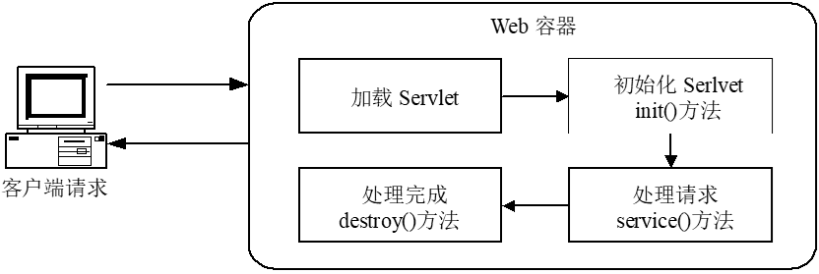
Servlet-概述
Servlet
Servlet的请求首先会被HTTP服务器（如Apache）接收，HTTP服务器只负责静态HTML页面的解析，对于Servlet的请求转交给Servlet容器，Servlet容器会根据web.xml文件中的映射关系，调用相应的Servlet，Servlet将处理的结果返回给Servlet容器，并通过HTTP服务器将响应传输给客户端。

Slide 40
Servlet-概述
Servlet和JSP的区别
Servlet承担客户请求与业务处理的中间角色，需要调用固定的方法，将动态内容混合到静态之中产生HTML；而在JSP页面中，可直接使用HTML标签进行输出，要比Servlet更具显示层的意义。
Servlet中需要调用Servlet API接口处理HTTP请求，而在JSP页面中，则直接提供了内置对象进行处理。
Servlet的使用需要进行一定的配置，而JSP文件通过“.jsp”扩展名部署在容器之中，容器对其自动识别，直接编译成Servlet进行处理。

Slide 41
Servlet-接口
Servlet接口
针对Servlet技术的开发，SUN公司提供了一系列接口和类，其中最重要的javax.servlet.Servlet接口。Servlet就是一种实现了Servlet接口的类，它由Web容器负责创建并调用，用于接收和响应用户的请求。
方 法 | 说 明
public void init(ServletConfig config) | Servlet实例化后，Servlet容器调用此方法来完成初始化工作
public void service(ServletRequest request, ServletResponse response) | 此方法用于处理客户端的请求
public void destroy() | 当Servlet对象应该从Servlet容器中移除时，容器调用此方法，以便释放资源
public ServletConfig getServletConfig() | 此方法用于获取Servlet对象的配置信息，返回ServletConfig对象
public String getServletInfo() | 此方法返回有关Servlet的信息，它是纯文本格式的字符串，如作者、版本等

Slide 42
Servlet-接口
ServletConfig接口
针对Servlet技术的开发，SUN公司提供了一系列接口和类。Servlet就是一种实现了Servlet接口的类，它由Web容器负责创建并调用，用于接收和响应用户的请求。
方 法 | 说 明
public String getInitParameter(String name) | 此方法返回String类型名称为name的初始化参数值
public Enumeration getInitParameterNames() | 获取所有初始化参数名的枚举集合
public ServletContext getServletContext() | 用于获取Servlet上下文对象
public String getServletName() | 返回Servlet对象的实例名

Slide 43
Servlet-接口
HttpServletRequest接口
方 法 | 说 明
public String getContextPath() | 返回请求的上下文路径，此路径以“/”开关
public Cookie[] getCookies() | 返回请求中发送的所有cookie对象，返回值为cookie数组
public String getMethod() | 返回请求所使用的HTTP类型，如get、post等
public String getQueryString() | 返回请求中参数的字符串形式，如请求MyServlet?username=mr，则返回username=mr
public String getRequestURI() | 返回主机名到请求参数之间部分的字符串形式
public StringBuffer getRequestURL() | 返回请求的URL，此URL中不包含请求的参数。注意此方法返回的数据类型为StringBuffer
public String getServletPath() | 返回请求URI中的Servlet路径的字符串，不包含请求中的参数信息
public HttpSession getSession() | 返回与请求关联的HttpSession对象

Slide 44
Servlet-接口
HttpServletRequest接口
方 法 | 说 明
public void addCookie(Cookie cookie) | 向客户端写入cookie信息
public void sendError(int sc) | 发送一个错误状态码为sc的错误响应到客户端
public void sendError(int sc, String msg) | 发送一个包含错误状态码及错误信息的响应到客户端，参数sc为错误状态码，参数msg为错误信息
public void sendRedirect(String location) | 使用客户端重定向到新的URL，参数location为新的地址

Slide 45
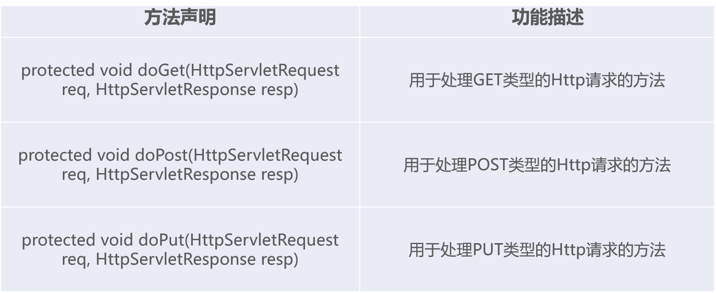
Servlet-接口
Servlet接口的实现类
针对Servlet接口，提供了两个默认的接口实现类：GenericServlet和HttpServlet。GenericServlet是一个抽象类，该类为Servlet接口提供了部分实现，它并没有实现HTTP请求处理。HttpServlet是GenericServlet的子类，它继承了GenericServlet的所有方法，并且为HTTP请求中的POST、GET等类型提供了具体的操作方法。

Slide 46
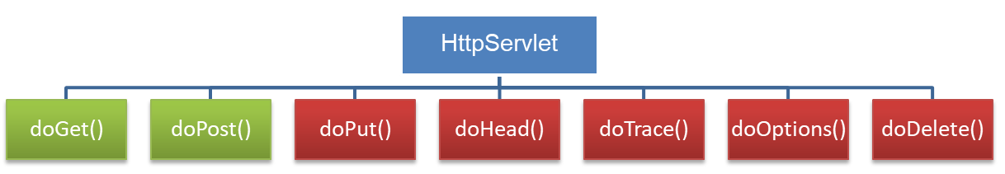
Servlet-接口
HttpServlet类继承了GenericServlet类，通过其对GenericServlet类的扩展，可以很方便地对HTTP请求进行处理及响应。
HttpServlet类
public abstract class HttpServlet
extends GenericServlet implements Serializable
在这7个方法中，除了对doTrace()方法与doOptions()方法进行简单实现外，HttpServlet类并没有对其他方法进行实现，需要开发人员在使用过程中根据实际需要对其进行重写。

Slide 47
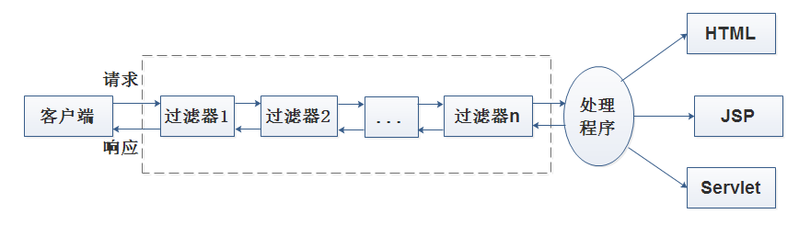
Servlet-过滤器
在Servlet高级特性中，Filter被称为过滤器，Filter基本功能就是对Servlet容器调用Servlet的过程进行拦截，它位于客户端和处理程序之间，能够对请求和响应进行检查和修改。Filter就好比现实中的污水净化设备，专门用于过滤污水杂质。Filter在Web应用中的拦截过程如下图所示。

Slide 48
Servlet-过滤器
Filter中包含了3个接口，分别是Filter接口、FilterConfig接口和FilterChain接口，它们都位于javax.servlet包中。
方法声明 | 功能描述
init(FilterConfig filterConfig) | init()方法是Filter的初始化方法，创建Filter实例后将调用init()方法。该方法的参数filterConfig用于读取Filter的初始化参数。
doFilter(ServletRequest request,ServletResponse response,FilterChain chain) | doFilter()方法完成实际的过滤操作，当客户的请求满足过滤规则时，Servlet容器将调用过滤器的doFilter()方法完成实际的过滤操作。doFilter()方法有多个参数，其中，参数request和response为Web服务器或Filter链中的上一个Filter传递过来的请求和响应对象；参数chain代表当前Filter链的对象。
destroy() | 该方法用于释放被Filter对象打开的资源，例如关闭数据库和 IO流。destroy()方法在Web服务器释放Filter对象之前被调用。

Slide 49
Servlet-过滤器
FilterConfig接口
FilterConfig接口用于封装Filter的配置信息，在Filter初始化时，服务器将FilterConfig对象作为参数传递给Filter对象的初始化方法。
方法声明 | 功能描述
String getFilterName() | 返回Filter的名称
ServletContext getServletContext() | 返回FilterConfig对象中封装的ServletContext对象
String getInitParameter(String name) | 返回名为name的初始化参数值
Enumeration getInitParameterNames() | 返回Filter所有初始化参数的枚举

Slide 50
Servlet-过滤器
FilterChain接口
FilterChain接口的doFilter()方法用于调用过滤器链中的下一个过滤器，如果这个过滤器是链上的最后一个过滤器，则将请求提交给处理程序或将响应发给客户端。
void doFilter(ServletRequest request, ServletResponse response) throws IOException , ServletException
此方法主要用于将过滤器处理的请求或响应传递给下一个过滤器对象。在多个过滤器的Web应用中，可以通过此方法进行传递。

Slide 51
Servlet-Listenser
Listener的重要组成部分
Listener在监听过程中会涉及几个重要组成部分，具体如下。
（1）事件：用户的一个操作，如单击一个按钮、调用一个方法、创建一个对象等。
（2）事件源：产生事件的对象。
（3）事件监听器：负责监听发生在事件源上的事件。
（4）事件处理器：监听器的成员方法，当事件发生的时候会触发对应的处理器（成员方法）。
注意：当用户执行一个操作触发事件源上的事件时，该事件会被事件监听器监听到，当监听器监听到事件发生时，相应的事件处理器就会对发生的事件进行处理。

Slide 52
Servlet-Listenser
事件监听器的工作过程可分为以下几个步骤。
（1）将监听器绑定到事件源，也就是注册监听器。
（2）监听器监听到事件发生时，会调用监听器的成员方法，将事件对象传递给事件处理器，即触发事件处理器。
（3）事件处理器通过事件对象获得事件源，并对事件源进行处理。
类型 | 描述
ServletContextListener | 用于监听ServletContext对象的创建与销毁过程
HttpSessionListener | 用于监听HttpSession对象的创建和销毁过程
ServletRequestListener | 用于监听ServletRequest对象的创建和销毁过程
ServletContextAttributeListener | 用于监听ServletContext对象中的属性变更
HttpSessionAttributeListener | 用于监听HttpSession对象中的属性变更
ServletRequestAttributeListener | 用于监听ServletRequest对象中的属性变更
HttpSessionBindingListener | 用于监听JavaBean对象绑定到HttpSession对象和从HttpSession对象解绑的事件
HttpSessionActivationListener | 用于监听HttpSession中对象活化和钝化的过程

Slide 53
Servlet-Listenser
Listener中8个不同的监听器接口的分类
Listener中的8种Servlet事件监听器可以分为三类，具体如下。
（1）用于监听域对象创建和销毁的监听器：ServletContextListener接口、HttpSessionListener接口和ServletRequestListener接口。
（2）用于监听域对象属性增加和删除的监听器：ServletContextAttributeListener接口、HttpSessionAttributeListener接口和ServletRequestAttributeListener接口。
（3）用于监听绑定到HttpSession域中某个对象状态的事件监听器：HttpSessionBindingListener接口和HttpSessionActivationListener接口。

Slide 54
Servlet-文件上传和下载
文件上传
要实现Web开发中的文件上传功能，通常需完成两步操作：一是在Web项目的页面中添加上传输入项，二是在Servlet中读取上传文件的数据，并保存到目标路径中。
由于大多数文件的上传都是通过表单的形式提交给服务器的，因此，要想在程序中实现文件上传功能，首先要创建一个用于提交上传文件的表单页面。在表单页面中，需要使用<input type="file">标签在jsp页面中添加文件上传输入项。

Slide 55
Servlet-文件上传和下载
<input type="file">标签
<input type="file">标签的使用需要注意以下两点：
必须要设置input输入项的name属性，否则浏览器将不会发送上传文件的数据。
必须把将表单页面的method属性设置为post方式，enctype属性设置为“multipart/form-data”类型。
<%--指定表单数据的enctype属性以及提交方式--%>
<form enctype="multipart/form-data" method="post">
<%--指定标记的类型和文件域的名称--%>
选择上传文件：<input type="file" name="myfile"/><br />
</form>

Slide 56
Servlet-文件上传和下载
Commons- FileUpload组件
当浏览器通过表单提交上传文件时，文件数据都附带在HTTP请求消息体中，并且采用MIME类型（多用途互联网邮件扩展类型）进行描述，在后台可以使用request对象提供的getInputStream()方法读取客户端提交过来的数据。但由于用户可能会同时上传多个文件，而在Servlet端直接读取上传数据，并分别解析出相应的文件数据是一项非常麻烦的工作。为了方便处理用户上传的数据，Apache组织提供了一个开源组件Commons- FileUpload，该组件可以方便地将“multipart/form-data”类型请求中的各种表单域解析出来，并实现一个或多个文件的上传，同时也可以限制上传文件的大小等。Commons-FileUpload组件性能十分优异，并且使用非常简单。

Slide 57
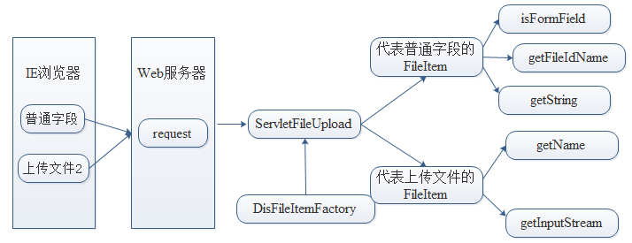
Servlet-文件上传和下载
Commons- FileUpload组件的工作流程
由上图中可知，实现文件的上传会涉及到几个类，这些类都是Apache组件上传文件的核心类。

Slide 58
Servlet-文件上传和下载
FileItem接口
FileItem接口主要用于封装单个表单字段元素的数据，一个表单字段元素对应一个FileItem对象。Commons-FileUpload组件在处理文件上传的过程中，将每一个表单域（包括普通的文本表单域和文件域）封装在一个FileItem对象中。
为了便于讲解，在此将FileItem接口的实现类称为FileItem类，FileItem类实现了序列化接口Serializable，因此，FileItem类支持序列化操作。

Slide 59
Servlet-文件上传和下载
FileItem类的方法
方法声明 | 功能描述
boolean isFormField() | isFormField()方法用于判断FileItem类对象封装的数据是一个普通文本表单字段，还是一个文件表单字段，如果是普通文本表单字段则返回true，否则返回false。
String getName() | getName()方法用于获取文件上传字段中的文件名。如果FileItem类对象对应的是普通文本表单字段，getName()方法将返回null，否则，只要浏览器将文件的字段信息传递给服务器，getName()方法就会返回一个字符串类型的结果，如C:\Sunset.jpg。
String getFieldName() | getFieldName()方法用于获取表单字段元素描述头的name属性值，也是表单标签name属性的值。例如“name=file1”中的“file1”。
void write(File file) | write()方法用于将FileItem对象中保存的主体内容保存到某个指定的文件中。如果FileItem对象中的主体内容是保存在某个临时文件中，那么该方法顺利完成后，临时文件有可能会被清除。另外，该方法也可将普通表单字段内容写入到一个文件中，但它主要用于将上传的文件内容保存到本地文件系统中。
String getString() | getString()方法用于将FileItem对象中保存的数据流内容以一个字符串形式返回。它有两个重载的定义形式：①public String getString()②public String getString(java.lang.String encoding)前者使用默认的字符集编码将主体内容转换成字符串，后者使用参数指定的字符集编码将主体内容转换成字符串。
String getContentType() | getContentType()方法用于获得上传文件的类型，即表单字段元素描述头属性“Content-Type”的值，如“image/jpeg”。如果FileItem类对象对应的是普通表单字段，该方法将返回null。

Slide 60
Servlet-文件上传和下载
DiskFileItemFactory类
DiskFileItemFactory类用于将请求消息实体中的每一个文件封装成单独的FileItem对象。如果上传的文件比较小，将直接保存在内存中，如果上传的文件比较大，则会以临时文件的形式，保存在磁盘的临时文件夹中。默认情况下，不管文件保存在内存还是磁盘临时文件夹，文件存储的临界值是10240字节，即10KB。

Slide 61
Servlet-文件上传和下载
DiskFileItemFactory类的构造方法
方法声明 | 功能描述
DiskFileItemFactory() | 采用默认临界值和系统临时文件夹构造文件项工厂对象
DiskFileItemFactory(int sizeThreshold，File repository) | 采用参数指定临界值和系统临时文件夹构造文件项工厂对象
上表中列举了DiskFileItemFactory类的两个构造方法，其中，第二个构造方法需要传递两个参数，第一个参数sizeThreshold表示文件保存在内存还是磁盘临时文件夹中的临界值，第二个参数repository表示临时文件的存储路径。

Slide 62
Servlet-文件上传和下载
ServletFileUpload类
ServletFileUpload类是Apache组件处理文件上传的核心高级类，通过调用parseRequest(HttpServletRequest) 方法可以将HTML中每个表单提交的数据封装成一个FileItem对象，然后以List列表的形式返回。

Slide 63
Servlet-文件上传和下载
ServletFileUpload类的构造方法
方法声明 | 功能描述
ServletFileUpload() | 构造一个未初始化的ServletFileUpload实例对象
ServletFileUpload(FileItemFactory fileItemFactory) | 根据参数指定的FileItemFactory 对象创建一个ServletFileUpload对象
上表中列举了ServletFileUpload类的两个构造方法。在文件上传过程中，在使用第一个构造方法创建ServletFileUpload对象时，需要在解析请求之前调用setFileItemFactory()方法设置fileItemFactory属性。

Slide 64
网上商城
网上书店
OA办公
自定义-展示当地人文历史文化

